Slide 1
金贝壳涂料需求文档
2017年10月10日
熊猫团队

Slide 2
目 录
A
前期准备
CONTENTS
B
讨论过程
C
需求文档整理

Slide 3
PART
前期准备
调研文档的确立
联系老板确立见面时间

Slide 4
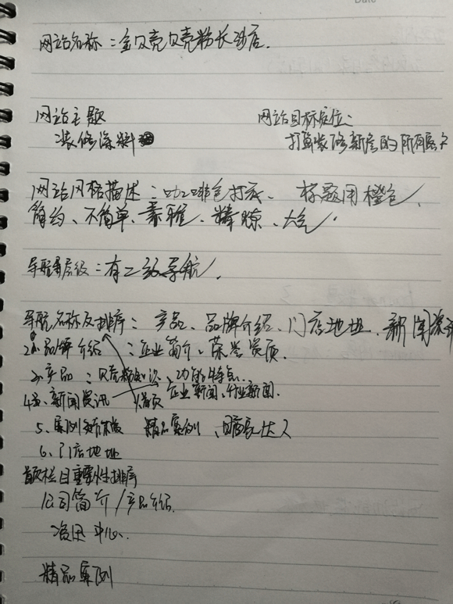
前期准备
1.调研文档的确定
以调研文档草拟了一份初步的需求文档
2.联系老板确立见面时间

Slide 5
PART
讨论过程

Slide 6
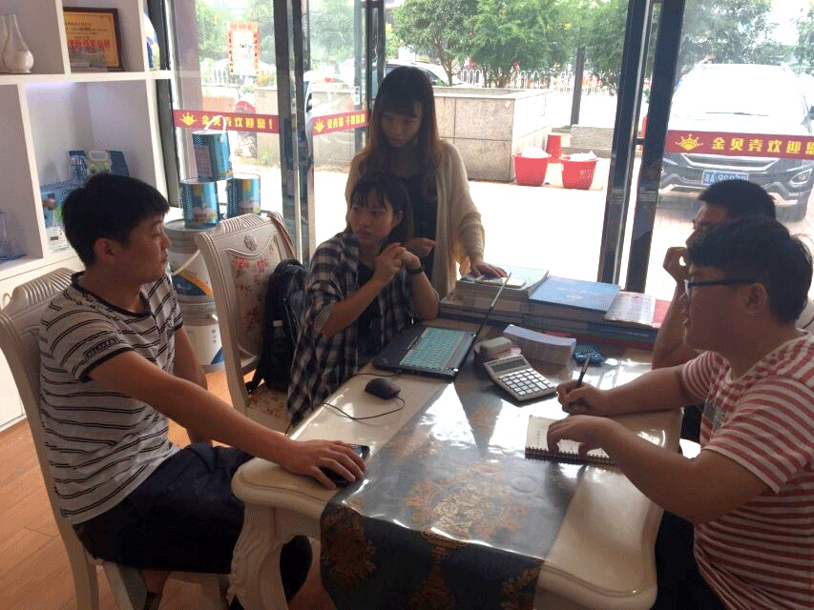
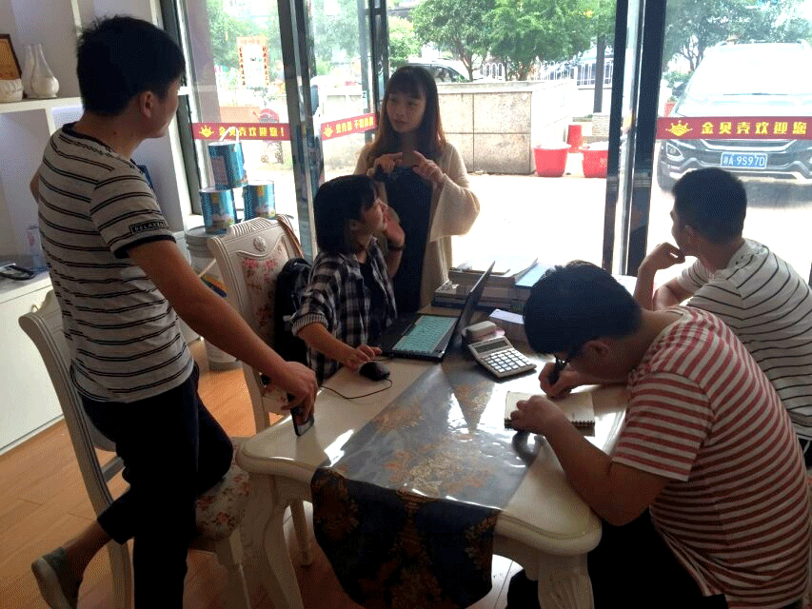
1
认真听取老板的要求以及建议，查漏补缺并由谢育珑记录下来！
每个人都参与其中，认真的与客户讨论网站的事情！
老板在网站风格上强调了要简约大气，太复杂的在在现在看来并不是很好。
2

Slide 7
讨论到关于SEO优化的问题

Slide 8
PART
需求文档整理

Slide 9
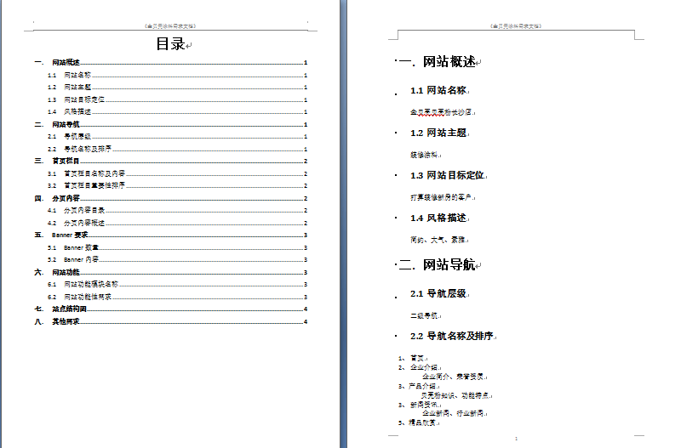
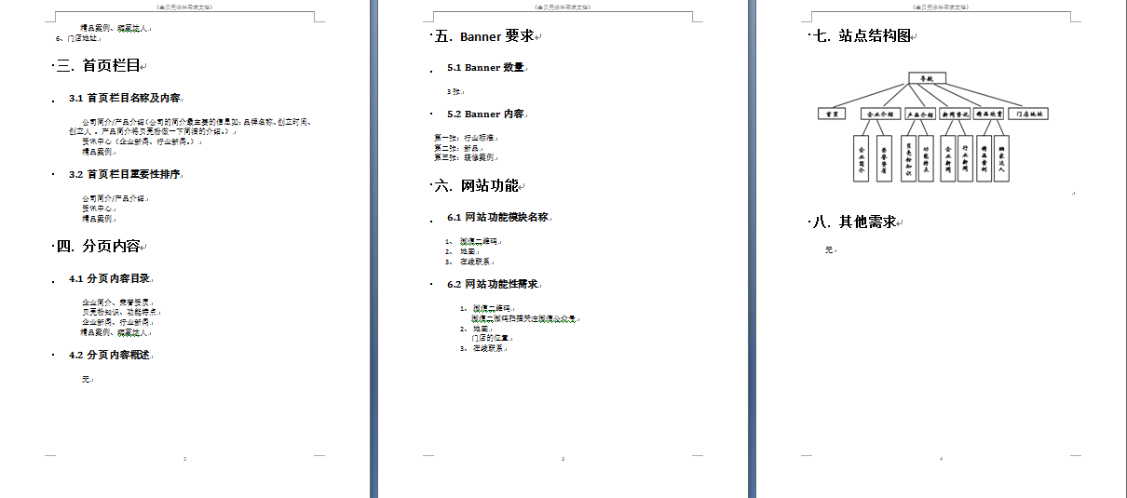

Slide 10
谢谢观看

